Slide 1


aa-9. 遷移関数、
知的なゲーム世界の実現
（人工知能）
URL: https://www.kkaneko.jp/ai/mi/index.html
金子邦彦

Slide 2
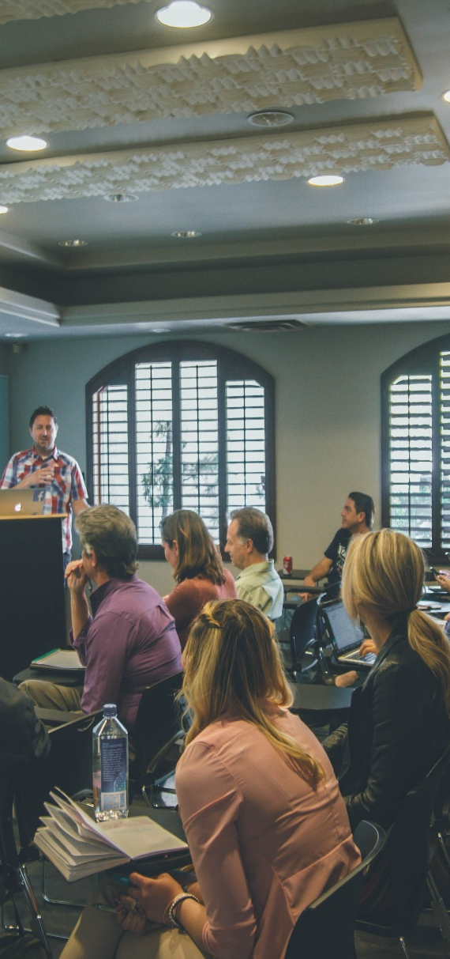
① 遷移関数の概念説明
21ゲームという具体例を用いた遷移関数の理解の深化
Pythonプログラミングによる21ゲームの実装という実践に触れる
遷移関数が，AIによる問題解決に役立つ場合があることを知る

Slide 3

アウトライン
人工知能の種類
遷移関数
コンピュータとプログラム
状態、行動、遷移をコンピュータで実現
コンピュータプレイヤーがゲームに参加

Slide 4
9-1 人工知能の種類

Slide 5
人工知能の種類
機械学習
データを用いて自ら学習できる
人工知能
データを与えて学習させることで、
より正確に予測や分析や合成ができるように
人工知能
知的な IT システム
人間が書いた行動や知識を用
いて、意思決定や問題解決を行
う人工知能
人間が直接プログラムするため、判別性は
高いが、柔軟性や汎用性は低いと考える人も

Slide 6
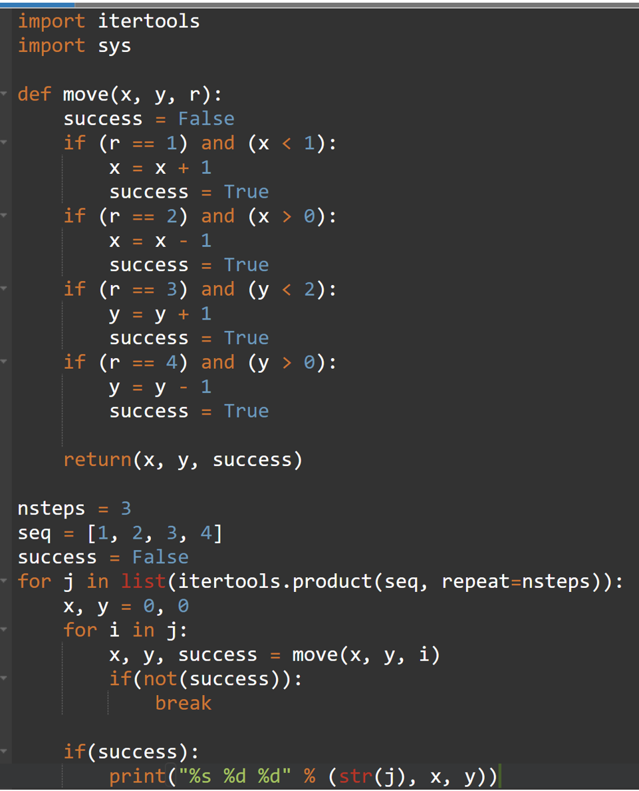
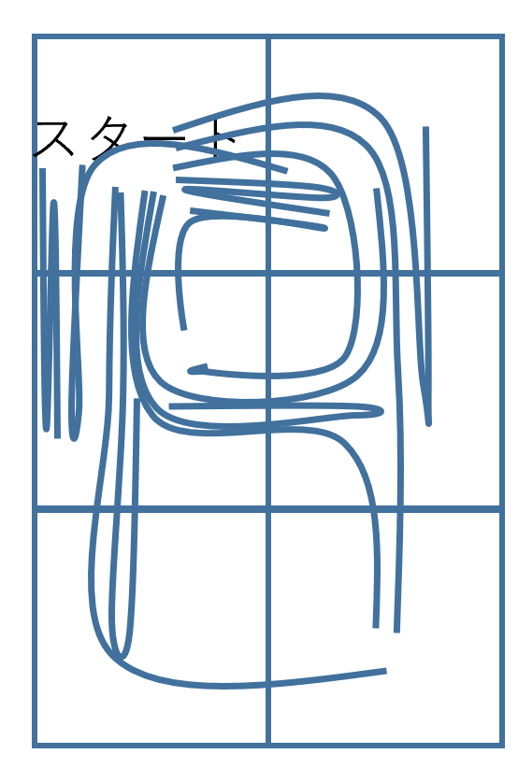
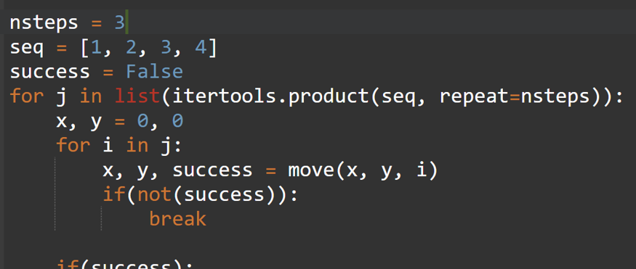
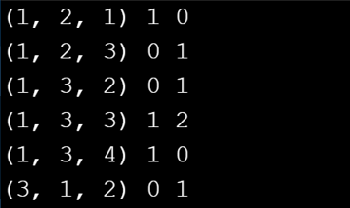
知的な IT システムの例
コンピュータはプログラムで動く
解くためのプログラム
６の小部屋．３回動くとどこに
たどり着くか
上下左右に
動くことができる
という行動を
プログラム化
得られた結果（抜粋）

Slide 7
9-2 遷移関数

Slide 8
遷移関数
遷移関数は、特定の行動を取ったときに現在の状態がどのように変化するかを定める規則。
AIが「ある行動をとると結果としてどのような状態になるか」を理解するために使用

Slide 9
遷移関数を学ぶ意義
AI での応用
遷移関数を用いて、現在の状態から可能な次の状態をすべて導き、その結果を評価して最適な行動を選択
問題解決スキルが向上する
遷移関数は、AIだけでなく、論理的な問題解決全般に役立つ。「現在の状態がどのように変化するか」を理解することで、解決策の立案、最善の結果の達成につながる。
遷移関数を学ぶことは、AIの理解を深めるだけでなく、問題解決スキルの向上にも有用

Slide 10
遷移関数を理解するために
① 遷移関数
遷移関数は、特定の行動を取ったときに現在の状態がどのように変化するかを定める規則である。
② 遷移関数を学ぶ意義
遷移関数の理解はAIの働きや、問題解決スキルの向上に役立つ。
③ 今から、遷移関数を具体的に理解していく
今から、「エレベーターの遷移関数」や「21ゲームの遷移関数」を学び、それらがどのように動作するかを理解することで、遷移関数の働きを具体的に理解する。

Slide 11
エレベーターの遷移関数
状態
エレベーターの現在の階数
行動
エレベーターを上に移動させる（行動１）か、
下に移動させる（行動２）か、
停止する（行動３）
遷移関数
行動１： もし、現在が最上階でなければ
階数 = 階数 + 1 ・・・階数が１増える
行動２： もし、現在が最下階でなければ
階数 = 階数 – 1 ・・・階数が１減る
行動３： 階数 = 階数 ・・・階数は変わらない

Slide 12
21 ゲームのルール
２人のゲーム
ゲームは「０」から開始
２人で交互に、現在の数に、１または２または３を足すことができる。これにより、数が増える。
２１を言った人が負けとする
1 2 3 4 5 6 7 8 9 10 11 12 13 14 15 16 17 18 19 20 21

Slide 13
21 ゲームの対戦イメージ
最初は０
先攻 後攻
１，２ ３，４
５ ６，７，８
９，１０，１１ １２
１３ １４，１５，１６
１７ １８，１９，２０
２１（負け）
1 2 3 4 5 6 7 8 9 10 11 12 13 14 15 16 17 18 19 20 21

Slide 14
21 ゲームの魅力
21ゲームの面白さは、戦略的な思考が必要となるところにある。
プレイヤーの目的は、自分の番で21を作り出さないようにしつつ、相手を21を作り出させることである。
そのため、プレーヤーは戦略的に数字１，２，３を選ばなければならない。
1 2 3 4 5 6 7 8 9 10 11 12 13 14 15 16 17 18 19 20 21

Slide 15
21 ゲームの遷移関数
状態
0, 1, 2, 3, 4, 5, 6, 7, 8, 9, 10, 11, 12, 13, 14, 15, 16, 17, 18, 19, 20, 21 ※ 最初は 0 である
行動
１を足す（行動１）、２を足す（行動２）、３を足す（行動３）
遷移関数
行動１： （数＜２１ のときのみ可能）
数 = 数 + １ ・・・数が１増える
行動２： （数＜２１ のときのみ可能）
数 = 数 + ２ ・・・数が２増える
行動３： （数＜２１ のときのみ可能）
数 = 数 + ３ ・・・数が３増える

Slide 16
遷移関数まとめ
遷移関数は、特定の行動を取ったときに現在の状態がどのように変化するかを定める規則である。
状態は、具体的な問題や状況を表す。
例：エレベーターでは、現在の階数が状態で、エレベーターの上昇、下降、停止が行動となる。
例：21ゲームでは、現在の数が状態で、１、２、３の追加が行動となる。
遷移関数を用いて，現在の状態から可能な次の状態をすべて導きだすことができる。AI は，その結果を評価して最適な行動を選択する

Slide 17
9-3 コンピュータとプログラム

Slide 18
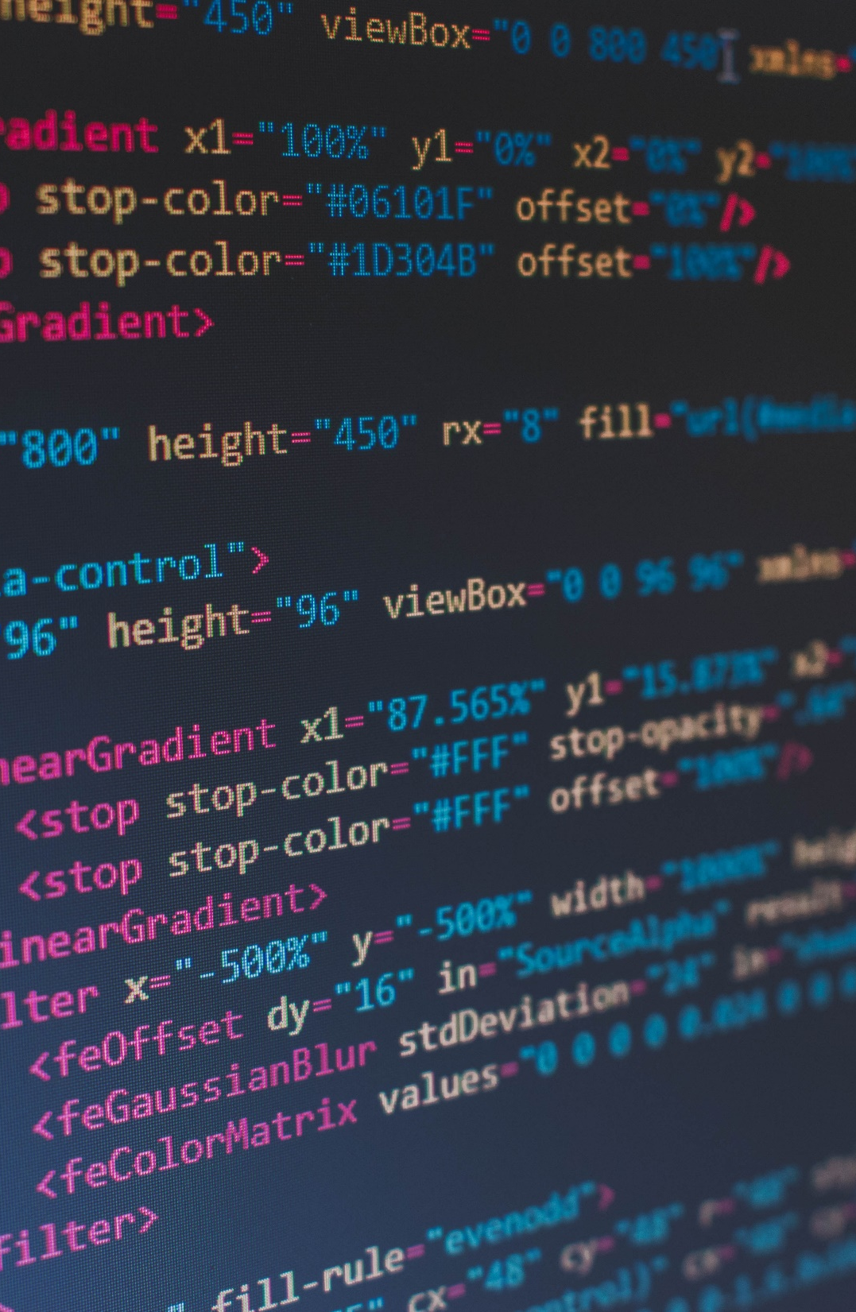
コンピュータとプログラム
コンピュータは，プログラムに従って動作
プログラムは，コンピュータに指示を出し，所定の作業を遂行させる

Slide 19

プログラミング
プログラムを設計し作成するプロセス（プログラミング）は，創造的な活動
アイデアを形にできることが，プログラミングの魅力

Slide 20
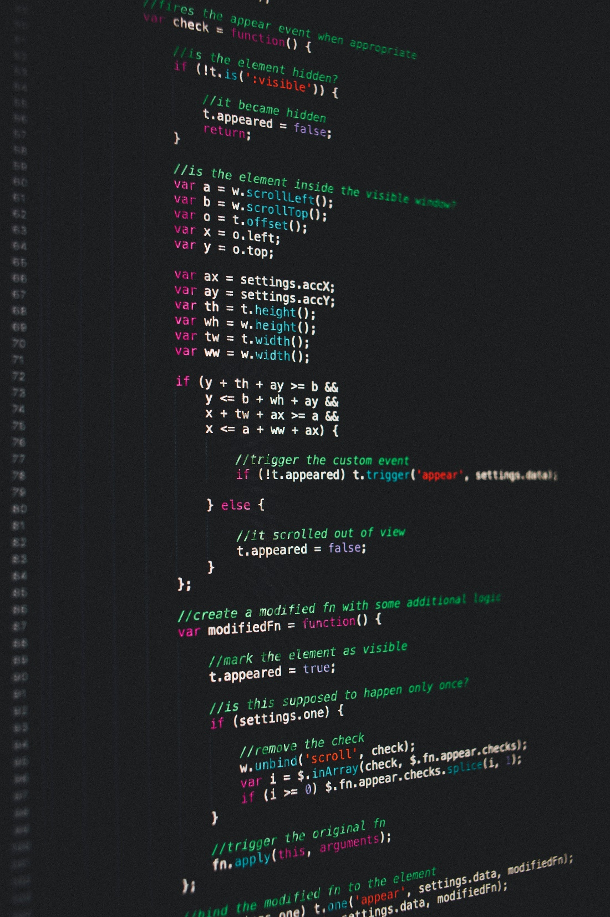
ソースコード
ソースコードは，プログラミング言語で書かれたプログラムのもの
人間も読み書き，編集できる
ソースコードにより，プログラムの動作を理解し，必要に応じて改変できる

Slide 21
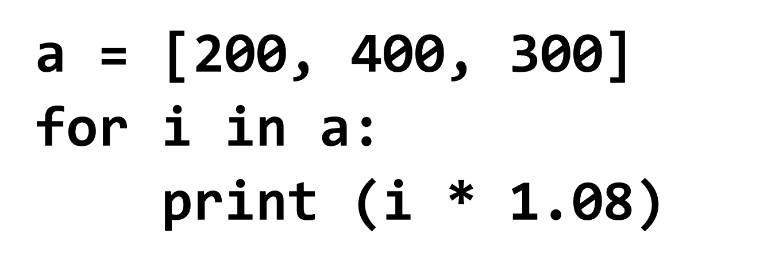

プログラミングの目的
プログラムは，コンピュータに指示を出し，所定の作業を遂行させる
複雑な作業も自動化し，効率化することが可能
Python プログラムの
ソースコード
プログラムの
実行結果

Slide 22
9-4 状態、行動、遷移関数をコンピュータで実現

Slide 23
いまから行うこと
21 ゲームの状態、行動、遷移関数を，
コンピュータのプログラムとして書き，
コンピュータのゲームとして動くようにする
プログラミング言語として Python を使用する

Slide 24
21 ゲームの遷移関数
状態
0, 1, 2, 3, 4, 5, 6, 7, 8, 9, 10, 11, 12, 13, 14, 15, 16, 17, 18, 19, 20, 21 ※ 最初は 0 である
行動
１を足す（行動１）、２を足す（行動２）、３を足す（行動３）
遷移関数
行動１： （数＜２１ のときのみ可能）
数 = 数 + １ ・・・数が１増える
行動２： （数＜２１ のときのみ可能）
数 = 数 + ２ ・・・数が２増える
行動３： （数＜２１ のときのみ可能）
数 = 数 + ３ ・・・数が３増える

Slide 25
a は数
r は行動番号
（数＜２１ のときのみ可能）
数 = 数 + １
・・・数が１増える
if (r == 1) and (a < 21):
a = a + 1
選んだ行動が 1 のときは，
a < 21 を調べ，
a を a + 1 に変化
行動１
プログラムの
ソースコード

Slide 26

演習
21 ゲームの状態、行動、遷移関数を実現する Python 言語プログラムを動作させ、理解を深める
【トピックス】
  trinketでのプログラム実行
  状態、行動、遷移関数

Slide 27
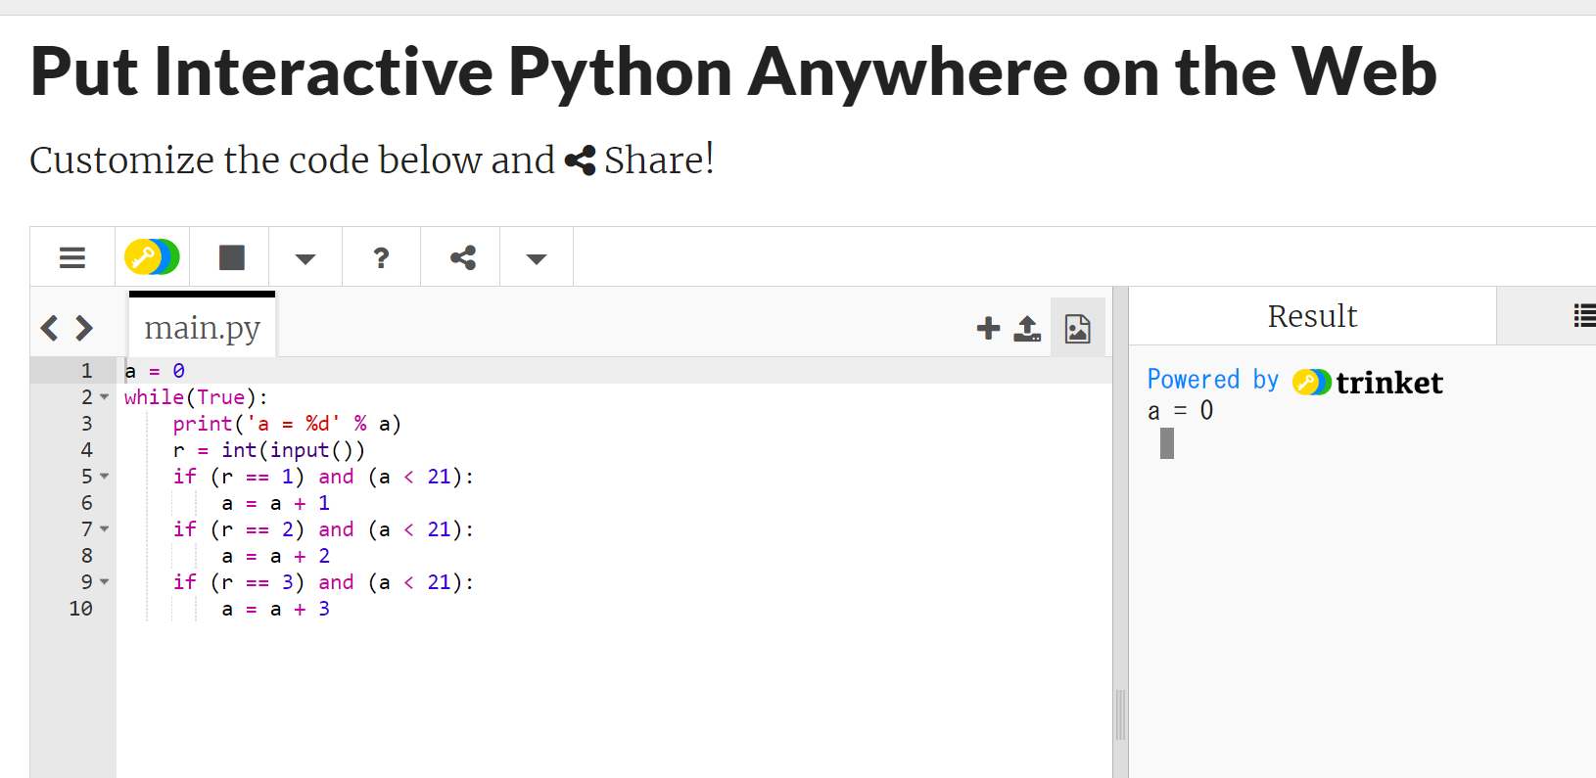
trinket でのプログラム実行
URL: https://trinket.io/python/58bb317816
違うプログラムには違う URL が割り当てられる
実行が開始しないときは、「実行ボタン」で実行
ソースコードを書き替えて再度実行することも可能
実行、STOP ボタン
ソースコードの
編集画面
実行結果

Slide 28
ソースコード
a = 0
while(True):
print('a = %d' % a)
r = int(input())
if (r == 1) and (a < 21):
a = a + 1
if (r == 2) and (a < 21):
a = a + 2
if (r == 3) and (a < 21):
a = a + 3
最初 a の値は 0
行動１
行動２
行動３
ユーザーから入力を受け取り（1、2、または3を足す）、それが21以下であればその数を足し、新しい値を出力する。

Slide 29
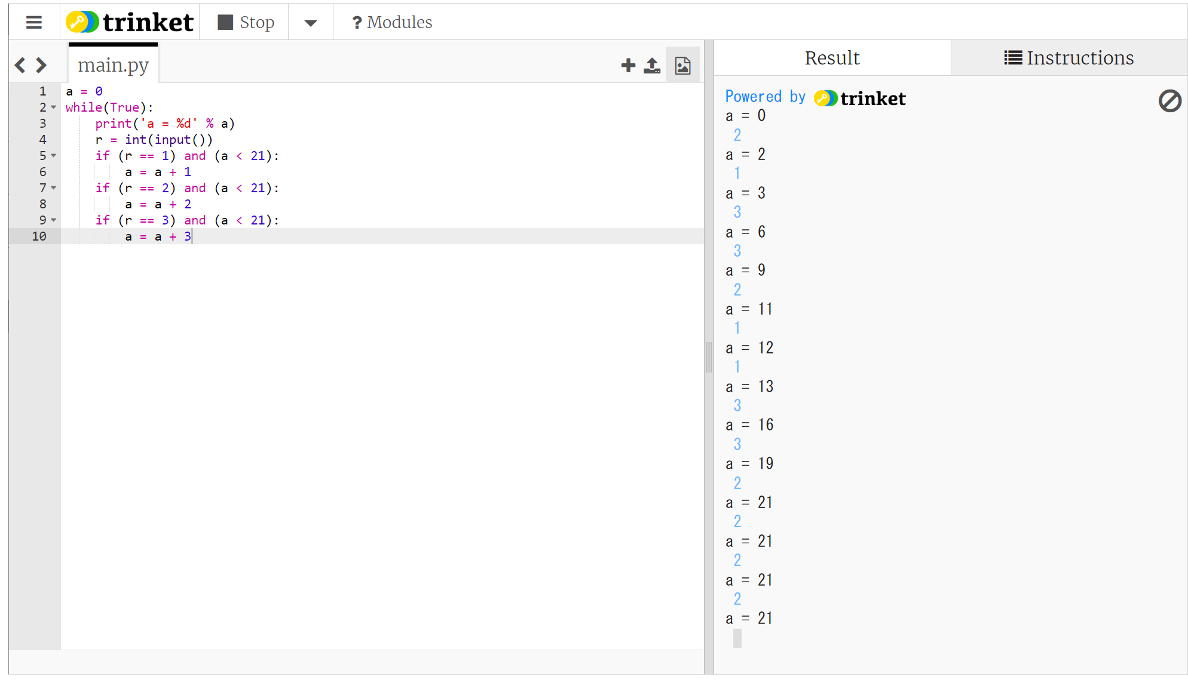
実行開始後の手順
① キーボードで、１＋Enter、２＋Enter、3 + Enter の操作を続ける
１：行動１ ２：行動２ ３：行動３
② 画面を確認する。２１になったらゲームは終わり。「Stop」をクリックして終了。

Slide 30
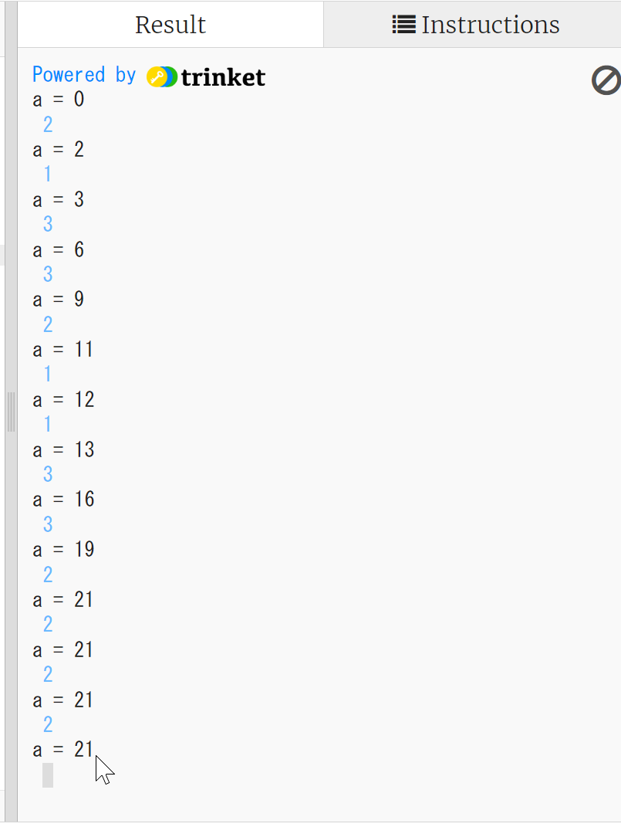
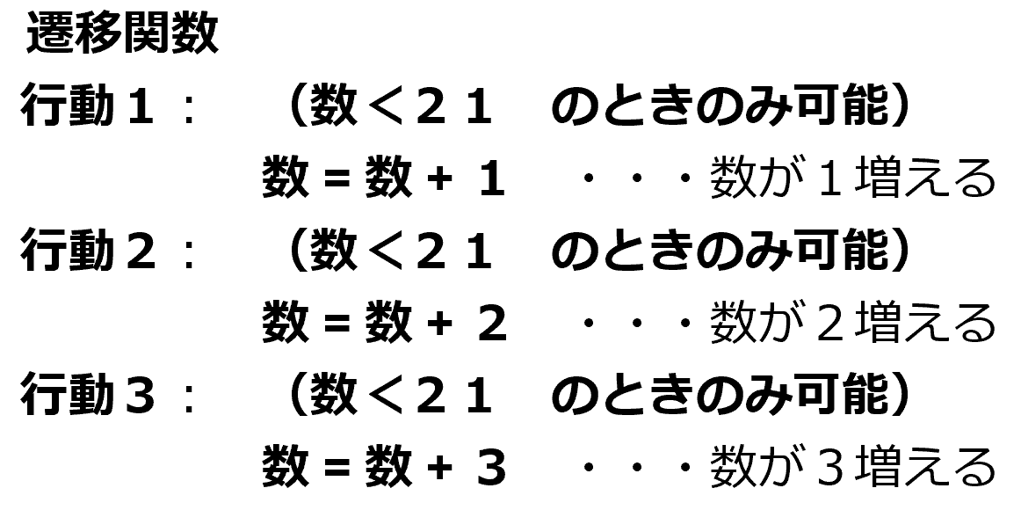
まとめ
21 ゲームの状態、行動、遷移関数を，
コンピュータのプログラムとして書き，
コンピュータのゲームとして動くようにする

Slide 31
9-5 コンピュータ・プレイヤーがゲームに参加

Slide 32
はじめに
コンピュータを，ゲームのプレイヤーとして振舞わせてみる
コンピュータは知的に振舞う

Slide 33
後攻は必勝
後攻での必勝のやり方
後攻は４，８，１２，１６，２０になるように数を増やす
1 2 3 4 5 6 7 8 9 10 11 12 13 14 15 16 17 18 19 20 21

Slide 34
後攻での必勝のやり方
今の数を a とする
a = 1 のとき，行動 3 （a を 3 増やす）
a = 2 のとき，行動 2 （a を 2 増やす）
a = 3 のとき，行動 1 （a を 1 増やす）
a = 5 のとき，行動 3 （a を 3 増やす）
・
・
・
（続く）

Slide 35
後攻での必勝のやり方
今の数を a とする
a = 1 のとき，行動 3
a = 2 のとき，行動 2
a = 3 のとき，行動 1
a = 5 のとき，行動 3
a = 6 のとき，行動 2
a = 7 のとき，行動 1
a = 9 のとき，行動 3
a = 10 のとき，行動 2
a = 11 のとき，行動 1
a = 13 のとき，行動 3
a = 14 のとき，行動 2
a = 15 のとき，行動 1
a = 17 のとき，行動 3
a = 18 のとき，行動 2
a = 19 のとき，行動 1
※ このやり方のとき，
後攻は，a = 4, 8, 12, 16, 20 で自分の手番がくることはない

Slide 36
今の数を a とする
行動番号を r とする
if (a == 1):
r = 3
a = 1 のとき，行動 3
プログラムの
ソースコード

Slide 37
演習
21 ゲームでコンピュータープレイヤーを実現する Python 言語プログラムを動作させ、理解を深める
【トピックス】
  trinketでのプログラム実行
  状態、行動、遷移関数

Slide 38
ソースコード
def computer(a):
if( a == 1 ):
return 3
elif( a == 2 ):
return 2
elif( a == 3 ):
return 1
elif( a == 5 ):
return 3
elif( a == 6 ):
return 2
elif( a == 7 ):
return 1
elif( a == 9 ):
return 3
elif( a == 10 ):
return 2
elif( a == 11 ):
return 1
elif( a == 13 ):
return 3
elif( a == 14 ):
return 2
elif( a == 15 ):
return 1
elif( a == 17 ):
return 3
elif( a == 18 ):
return 2
elif( a == 19 ):
return 1
else:
return 0
def move(a, r):
if (r == 1) and (a < 21):
a = a + 1
if (r == 2) and (a < 21):
a = a + 2
if (r == 3) and (a < 21):
a = a + 3
return a
a = 0
while(True):
print('a = %d' % a)
r = int(input())
a = move(a, r)
print('a = %d' % a)
r = computer(a)
print('computer: %d' % r)
a = move(a, r)
コンピュータ
が自分の使う
行動を
決める
行動
最初 a の
値は 0
表示
など

Slide 39
trinket でのプログラム実行
URL: https://trinket.io/python/5468e2724a
違うプログラムには違う URL が割り当てられる
実行が開始しないときは、「実行ボタン」で実行
ソースコードを書き替えて再度実行することも可能
実行、STOP ボタン
ソースコードの
編集画面
実行結果

Slide 40
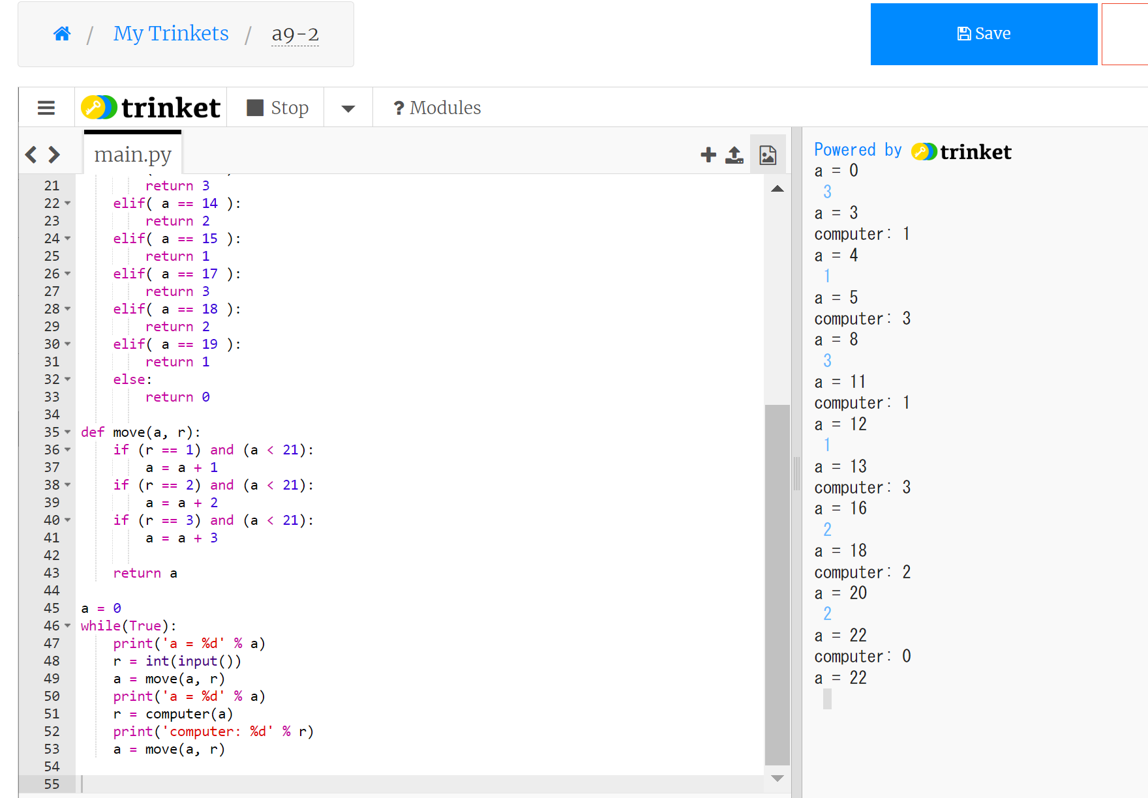
実行開始後の手順
① キーボードで、１＋Enter、２＋Enter、3 + Enter の操作を続ける
１：行動１ ２：行動２ ３：行動３
② 今度はコンピュータが対戦相手である。画面を確認する。２１になったらゲームは終わり。「Stop」をクリックして終了。

Slide 41
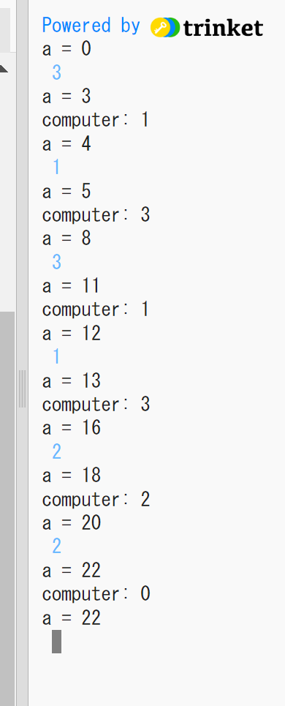
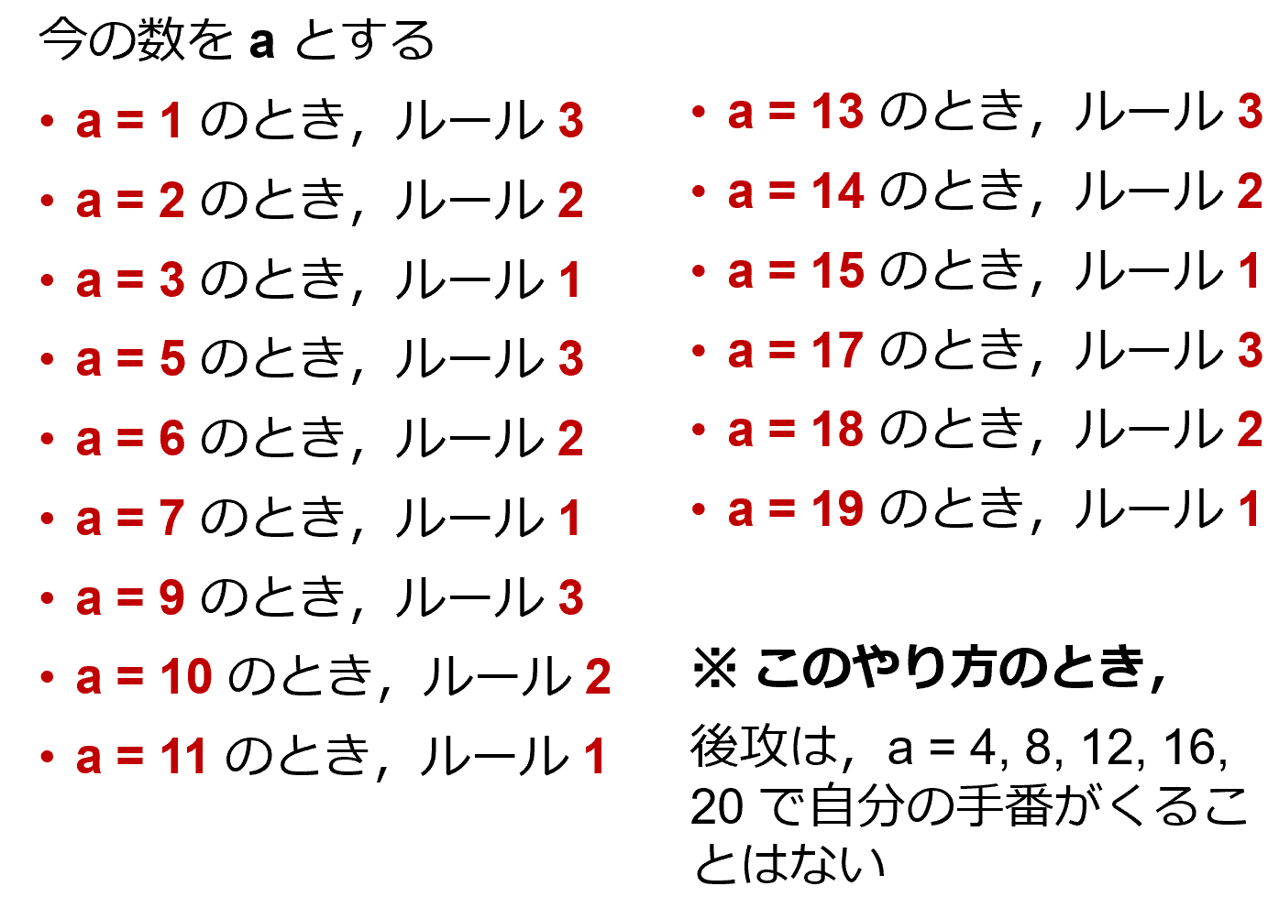
ここまでのまとめ
コンピュータを，ゲームのプレイヤーとして振舞わせてみた
後攻での必勝法
プログラム化し実行

Slide 42
全体まとめ
遷移関数は、特定の行動を取ったときに現在の状態がどのように変化するかを定める規則である。
現在の状態から可能な次の状態をすべて導き、その結果を評価して最適な行動を選択できるようになる
「21ゲーム」では、現在の数が状態、１の追加と２の追加と３の追加が行動となる。遷移関数は行動により状態がどう変化するかを定める。
遷移関数は、21ゲームに限らず、様々な問題解決に応用できる。
例：迷路の最短経路問題では、各マスを状態、移動方向を行動とみなす。遷移関数を用いて最適な経路を見つけることができる。

Slide 43
今回の授業で学ぶ意義と満足感
① 遷移関数の理解と実践
21ゲームを通した遷移関数の理解．Pythonプログラミングによる実行
② AIの動作原理の理解
問題解決への応用。遷移関数を AI の意思決定プロセスの基礎として利用可能
③ AIプログラミングスキル
21ゲームを題材とした状態、行動、遷移関数の理解
④ 実践的応用
AIシステム設計，AI応用での遷移関数の有用性

